Slide 1
Kiterjesztett valóság és gépi látás mobil eszközökön
1. labor: OpenCV alapok

Slide 2
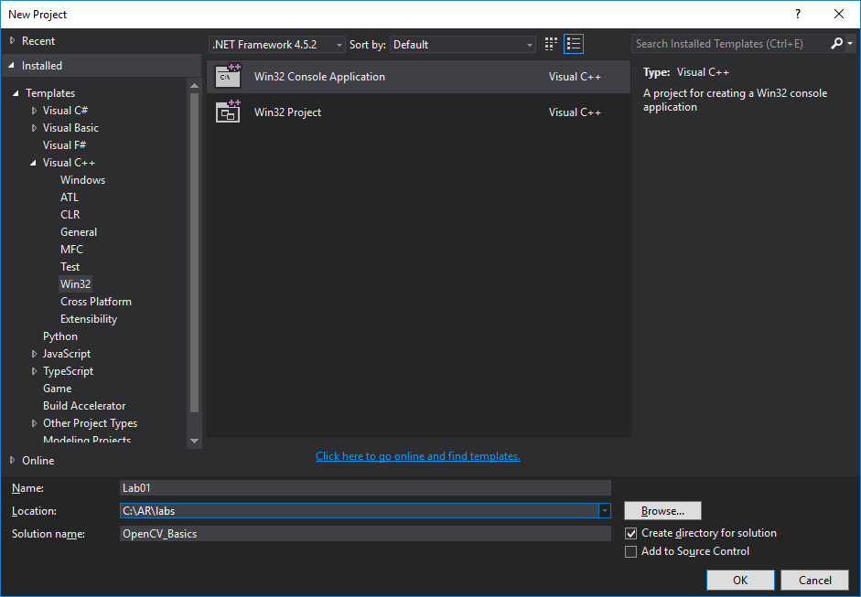
Első C++ OpenCV projekt
Visual studio 2015
Új Project
W32 console
Project name: Lab01
Solution name: OpenCV_Basics
Empty project

Slide 3
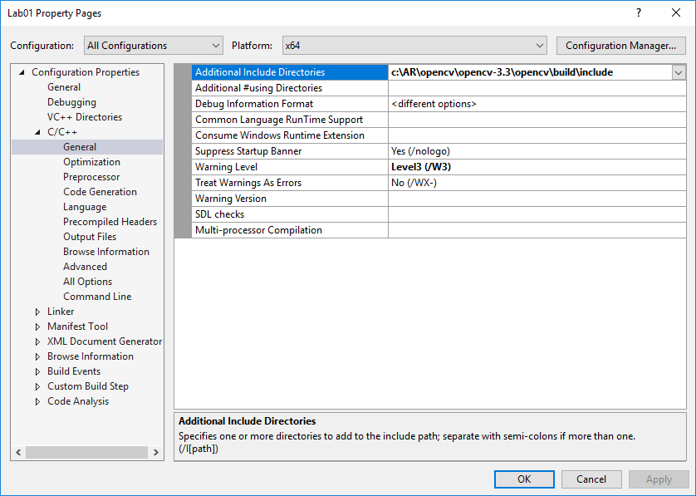
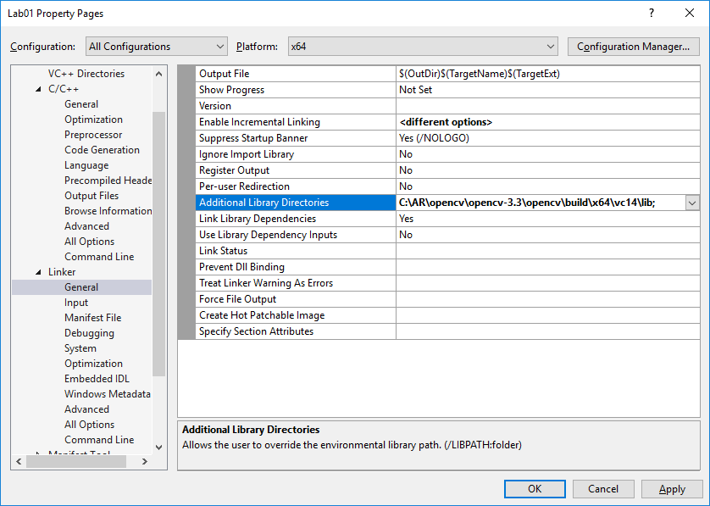
Include és library könyvtárak

Slide 4
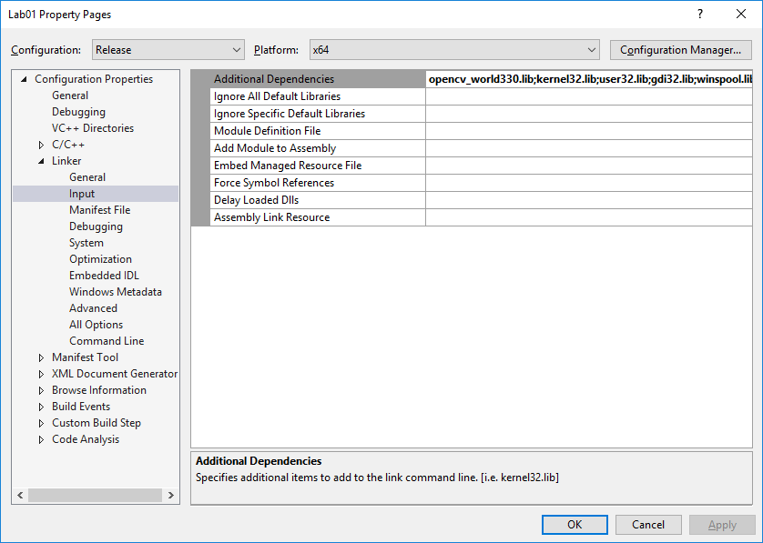
Library fájl
Release: opencv_world330.lib
Debug: opencv_world330d.lib

Slide 5
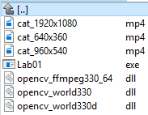
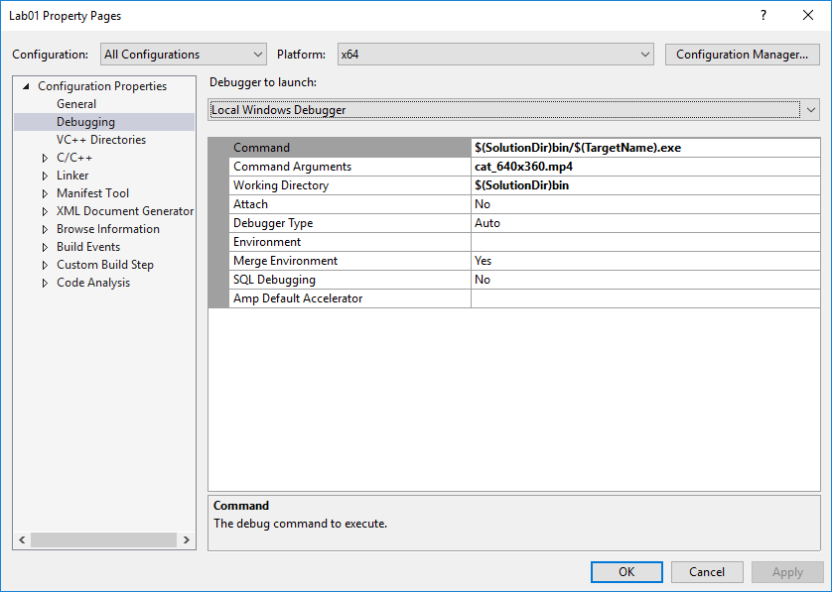
Debugging

Slide 6
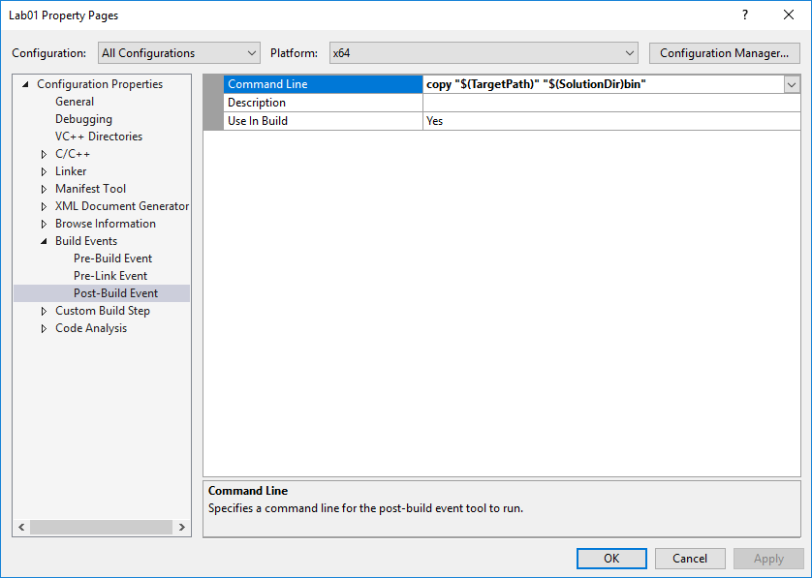
Exe automatikus másolása

Slide 7
Keretprogram
#include <iostream>
#include <chrono>
#include <opencv2/core.hpp>
#include <opencv2/videoio.hpp>
#include <opencv2/highgui.hpp>
#include <opencv2/imgproc.hpp>
int main(int argc, char* argv[]) {
cv::VideoCapture capture;
bool success = true;
if (argc < 2) {
success = capture.open(0);
}
else {
success = capture.open(argv[1]);
}
if (!success) {
std::cerr << "Unable to open video capture" << std::endl;
return 0;
}
// folyt kov.
}

Slide 8
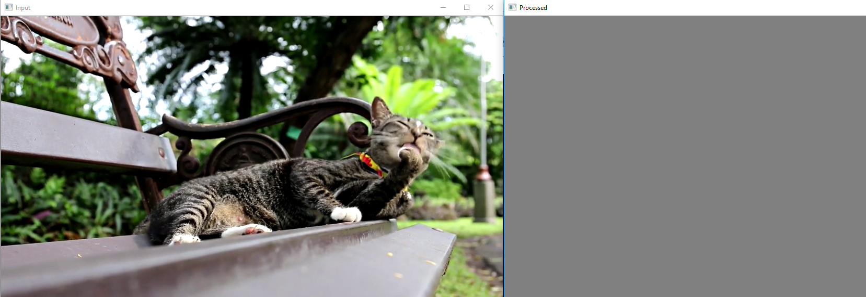
Keretprogram (cont’d)
cv::namedWindow("Input");
cv::namedWindow("Processed");
cv::Mat frame;
while (capture.read(frame))
{
//test_xxx(frame); // itt hívjuk a képfeldolgozó függvényeket
cv::imshow("Input", frame);
char key = static_cast<char>(cv::waitKey(1));
if (key == 27) { std::cout << "Exiting..." << std::endl; break; }
}
return 0;

Slide 9
cv::Mat átadás
Milyen színű lesz az eredmény?
Változik-e az eredeti kép?
Próbáljuk ki: cv::Scalar(255.0), cv::Scalar::all(255.0)
void test_passByValue(cv::Mat m)
{
m.setTo(cv::Scalar(255.0, 0.0, 0.0));
cv::imshow("Processed", m);
}

Slide 10
cv::Mat értékadás
Mi történik az eredeti képpel?
void test_copy(const cv::Mat& m) {
cv::Mat m_cpy = m;
// invert colors, v1
cv::Mat white(m.size(), m.type());
white = cv::Scalar::all(255.0);
m_cpy = white - m_cpy;
// invert colors, v2
//m_cpy = cv::Scalar::all(255.0) - m_cpy;
cv::imshow("Processed", m_cpy);
}

Slide 11
cv::Mat értékadás

Slide 12
cv::Mat másolás (klónozás)
void test_clone(const cv::Mat& m)
{
cv::Mat m_clone = m.clone();
// invert colors, v3
m_clone = ~m_clone;
cv::imshow("Processed", m_clone);
}

Slide 13
Feladat
Kombináljuk az eredeti képet az inverzével
Középen egy körben az inverz látszódjon
Segítség:
cv::circle(targetMat, cv::Point(center.x, center.y, radius, cv::Scalar(…), -1)
Aritmetikai és logikai műveletek működnek!
M4 = ~M1 + (M2 & M3) - cv::Scalar::all(128);

Slide 14
Részmátrix
() operator: részmátrix kijelölhető
Mi történik, ha nem klónozzuk?
void test_subMat(const cv::Mat& m) {
cv::Rect zoomArea(m.cols / 2 - 200, m.rows / 2 - 100, 400, 200);
cv::Mat subMat = m(zoomArea);
//cv::Mat subMat = m(zoomArea).clone();
cv::blur(subMat, subMat, cv::Size(20,20));
cv::imshow("Processed", subMat);
}

Slide 15
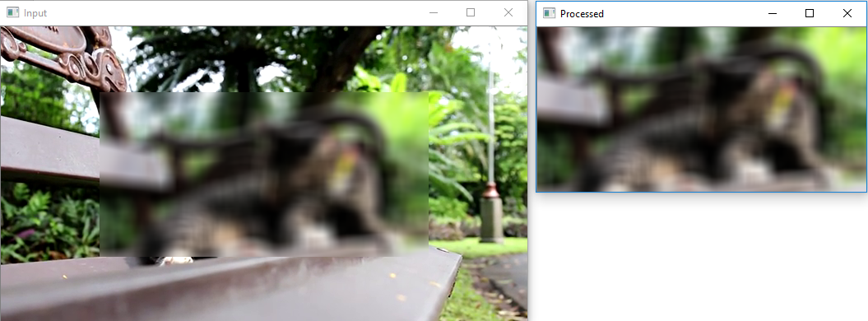
Részmátrix

Slide 16
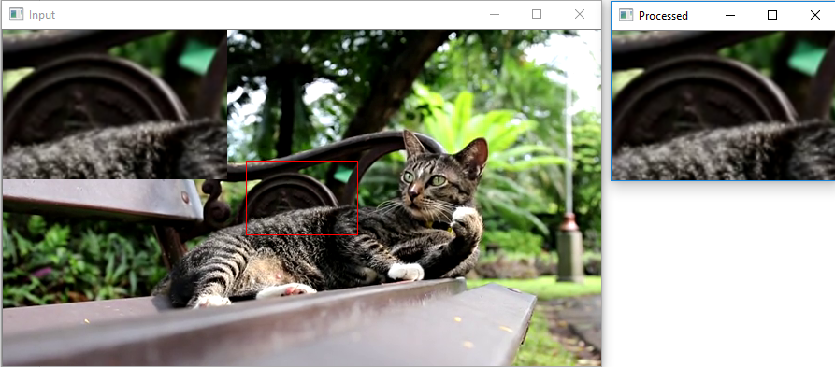
Feladat
Csináljunk zoomolást!
Egy kijelölt részt felnagyítunk és a kép egyik sarkába másoljuk
cv::resize(inputMat, outputMat, size, …)
m1.copyTo(m2)

Slide 17
Elemenkénti feldolgozás
Többféle megoldás: iterátor, pointer a nyers adatra, foreach
A legtöbb műveletet OpenCV képfeldolgozó függvényekkel helyettesíthetjük
Szinte mindig gyorsabb lesz
Feladat: hasonlítsuk össze az egyes változatok futási idejét (release-ben) pl. csatornánkénti küszöbözésre (threshold)!
Tipp időméréshez: std::chrono
auto t_start = std::chrono::high_resolution_clock::now();
// számolás…
auto t_end = std::chrono::high_resolution_clock::now();
std::cout << std::chrono::duration_cast<std::chrono::microseconds>(t_end - t_start).count()
<< " usec, “
<< std::chrono::duration_cast<std::chrono::milliseconds>(t_end - t_start).count()
<< " msec" << std::endl;

Slide 18
Elemenkénti feldolgozás: v1, v2
CV_Assert(m.type() == CV_8UC3);
unsigned char threshold = 128;
// v1: iterator
for (cv::MatIterator_<cv::Vec3b> it = m_clone.begin<cv::Vec3b>(), end = m_clone.end<cv::Vec3b>();
it != end; ++it)
{
(*it)[0] = (*it)[0] > threshold ? 255 : 0;
(*it)[1] = (*it)[1] > threshold ? 255 : 0;
(*it)[2] = (*it)[2] > threshold ? 255 : 0;
}
// v2: pointer
for (int i = 0; i < m_clone.rows; ++i)
{
for (int j = 0; j < m_clone.cols; ++j)
{
cv::Vec3b pixel = m_clone.at<cv::Vec3b>(i, j);
pixel[0] = pixel[0] > threshold ? 255 : 0;
pixel[1] = pixel[1] > threshold ? 255 : 0;
pixel[2] = pixel[2] > threshold ? 255 : 0;
}
}

Slide 19
Elemenkénti feldolgozás: v3(.1, .2)
int nChannels = m.channels();
int nRows = m_clone.rows, nCols = m_clone.cols * nChannels;
// v3.1: pointer
if (m_clone.isContinuous()) {
nCols *= nRows;
nRows = 1;
}
for (int i = 0; i < nRows; ++i) {
uchar* p = m_clone.ptr<uchar>(i);
for (int j = 0; j < nCols; ++j) {
p[j] = p[j] > threshold ? 255 : 0;
}
}
// v3.2: continuous pointer
CV_Assert(m_clone.isContinuous());
uchar* p = m_clone.data;
for (int i = 0; i < nCols*nRows; ++i) {
*p++ = *p > threshold ? 255 : 0;
}

Slide 20
Elemenkénti feldolgozás: v4
m_clone.forEach<cv::Vec3b>([&threshold](cv::Vec3b& p, const int * position) -> void {
p[0] = p[0] > threshold ? 255 : 0;
p[1] = p[1] > threshold ? 255 : 0;
p[2] = p[2] > threshold ? 255 : 0;
});

Slide 21
OpenCV megoldás
cv::threshold(m_clone, m_clone, threshold, 255.0, cv::THRESH_BINARY);

Slide 22
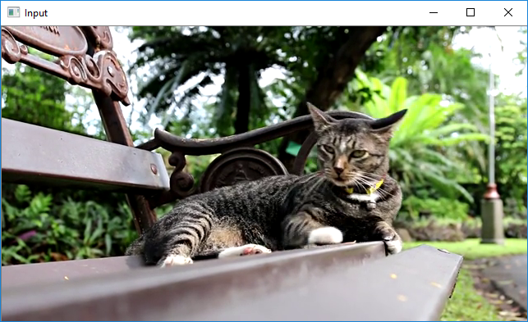
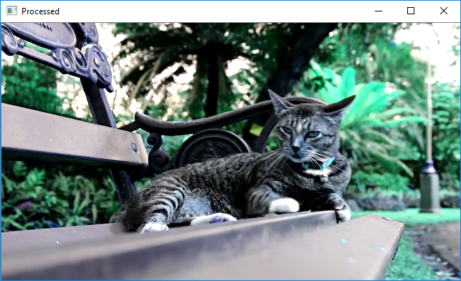
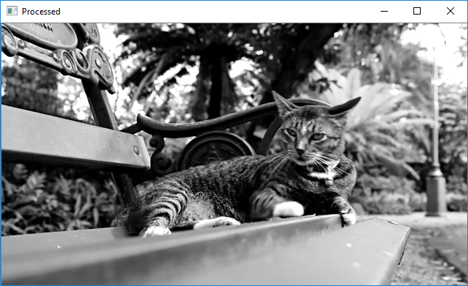
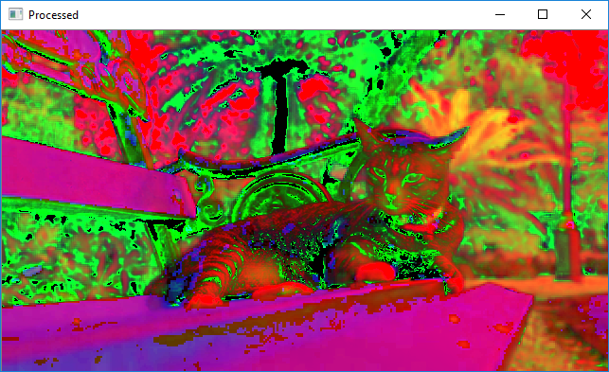
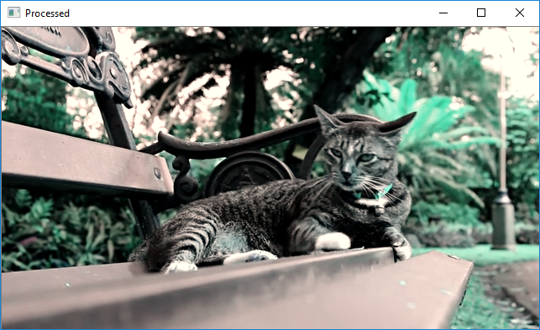
Színtérkonverzió
cv::cvtColor(inputMat, outputMat, mode, dstCn=0)
Minden lényeges színteret (is) támogat
Gépi látásban az egyik leggyakrabban használt mód a luminancia (grayscale) konverzió - CV_BGR2GRAY
BGR
RGB
Grayscale
HSV
XYZ

Slide 23
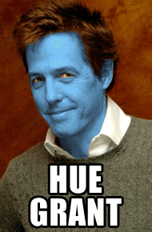
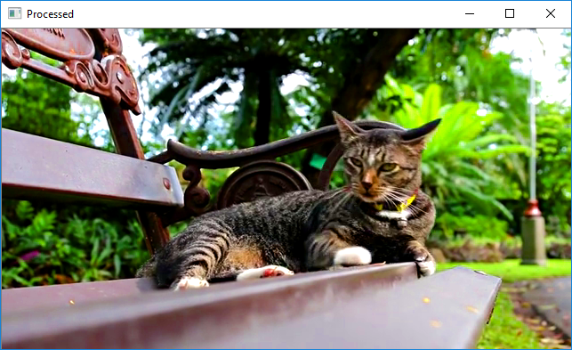
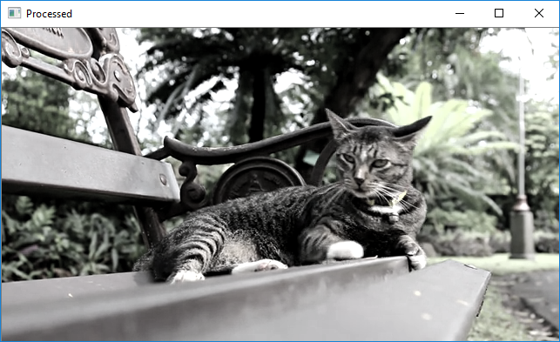
Feladat
Állítsuk a kép:
Szaturációját (saturation)
Világosságát (brightness / value)
Színezetét (hue)
Szűrjük ki a világos pixeleket (luminancia szerint, nem csatornánként)
m2 = m1.mul(cv::Scalar(…))
Input
saturation *= 2
saturation *= 0.2

Slide 24
Éldetektálás
Alap operátorok (Sobel, Laplace) és bonyolultabb algoritmusok (Canny) is implementálva vannak
Általában grayscale képeken működnek
cv::Sobel(inputMat, outputMat, bitDepth, dx, dy, kernelSize)
A deriváló operátorok negatív értéket is adhatnak
Ha meg szeretnénk jeleníteni: cv::convertScaleAbs(in, out)
A deriválás (élkeresés) felerősíti a zajt
Általában célszerű előszűrni a képet: cv::GaussianBlur

Slide 25
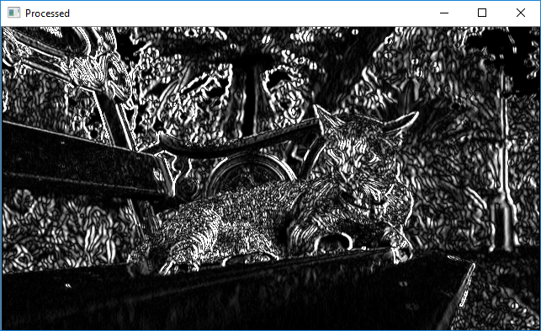
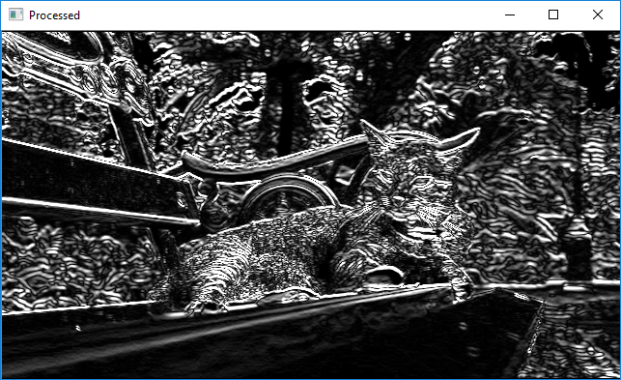
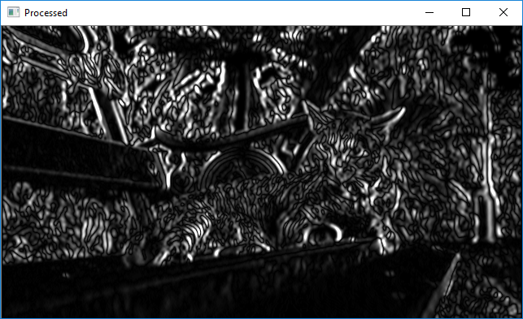
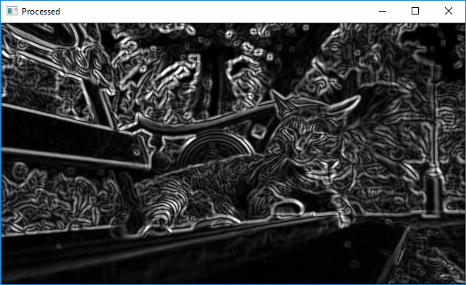
Sobel operátor
dx, 3x3
dy, 3x3
dx, 3x3
+
7x7 Gauss előszűrés
dx+dy
+
7x7 Gauss előszűrés

Slide 26
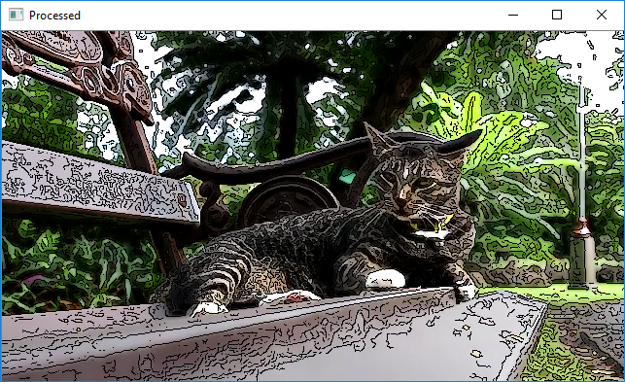
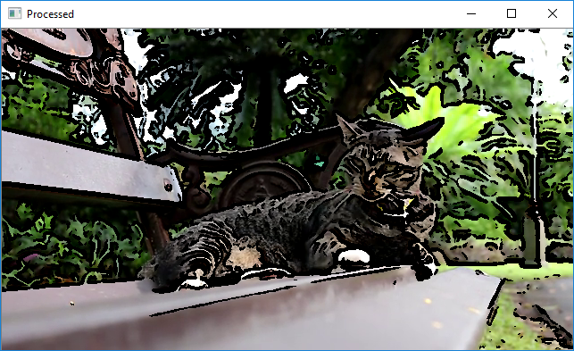
Feladat
Rajzoljuk rá az eredeti képre a detektált éleket
Canny élek
Sobel élek

Slide 27
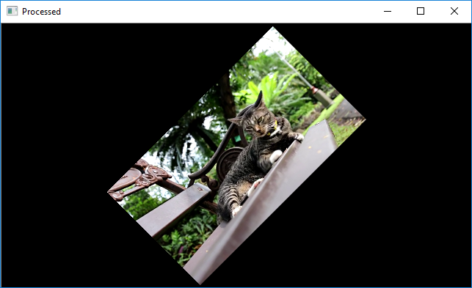
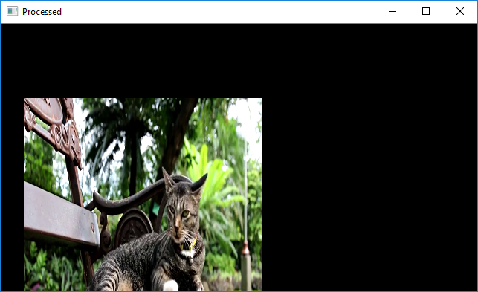
Affin transzformációk
cv::warpAffine(inputMat, outputMat, transformationMat, outputSize)
Transzformációs mátrix: 2x3
Eltolás, skálázás, elforgatás
cv::Mat_<float>(2,3) << 1,0,0, 0,1,0
cv::getRotationMatrix2D(center, angleInDegrees, scale)
Feladat: folyamatosan forgassuk a képet az idő előrehaladtával
Az eredmény mérete legyen az eredeti képé, soha ne lógjon ki belőle!
+45° forgatás
eltolás + x-menti skálázás

Slide 28
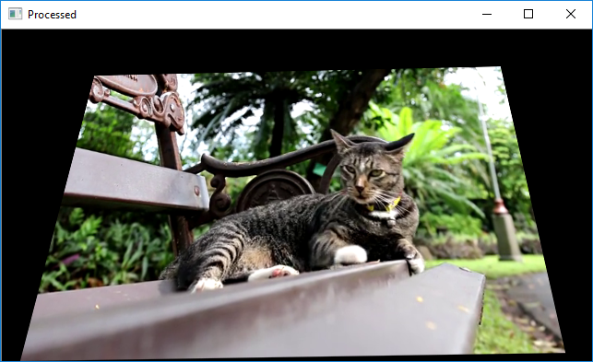
Perspektív transzformáció
Eml.: nem párhuzamostartó
std::vector<cv::Point2f> inputPoints = {
cv::Point2f(0, 0),
cv::Point2f(m.cols-1, 0),
cv::Point2f(m.cols-1, m.rows-1),
cv::Point2f(0, m.rows-1),
};
std::vector<cv::Point2f> outputPoints = {
cv::Point2f(100, 50),
cv::Point2f(m.cols - 100, 40),
cv::Point2f(m.cols - 30, m.rows - 10),
cv::Point2f(20, m.rows - 1),
};
cv::Mat transformMat = cv::getPerspectiveTransform(inputPoints, outputPoints);
cv::warpPerspective(m, transformed, transformMat, m.size());

